Slide 1
Red datos
Edificio de Gobierno

Slide 2
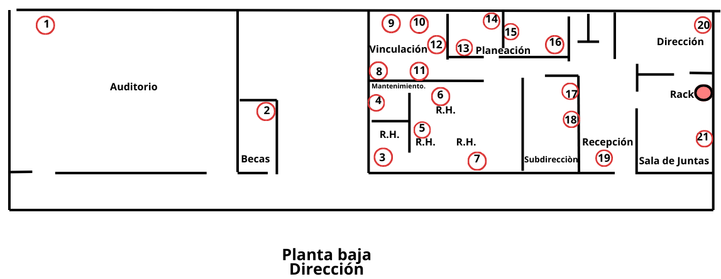
Condiciones de cableado
Realizo inventario ( salida de datos)
Identificación ( Etiquetado ,momentáneo)
Pruebas de mapeó y escaneo

Slide 3
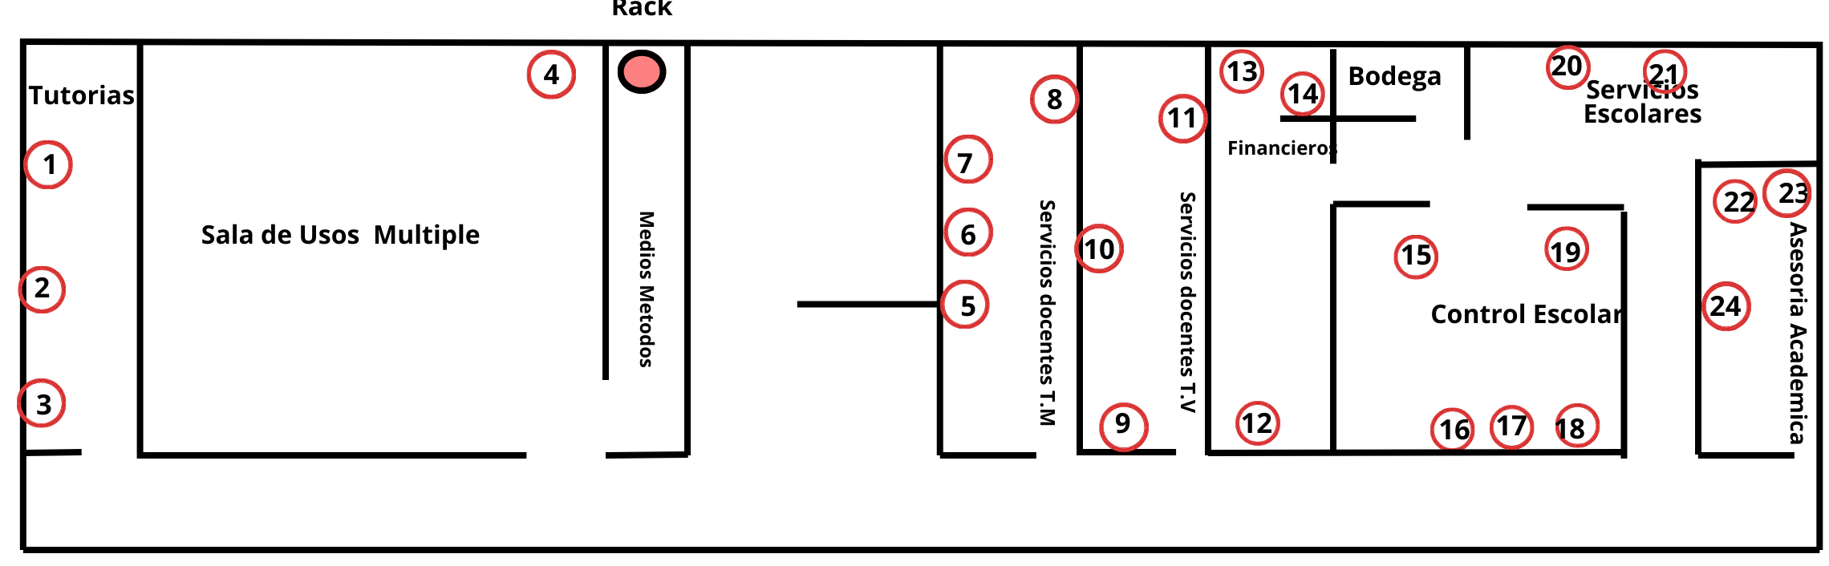

Slide 4
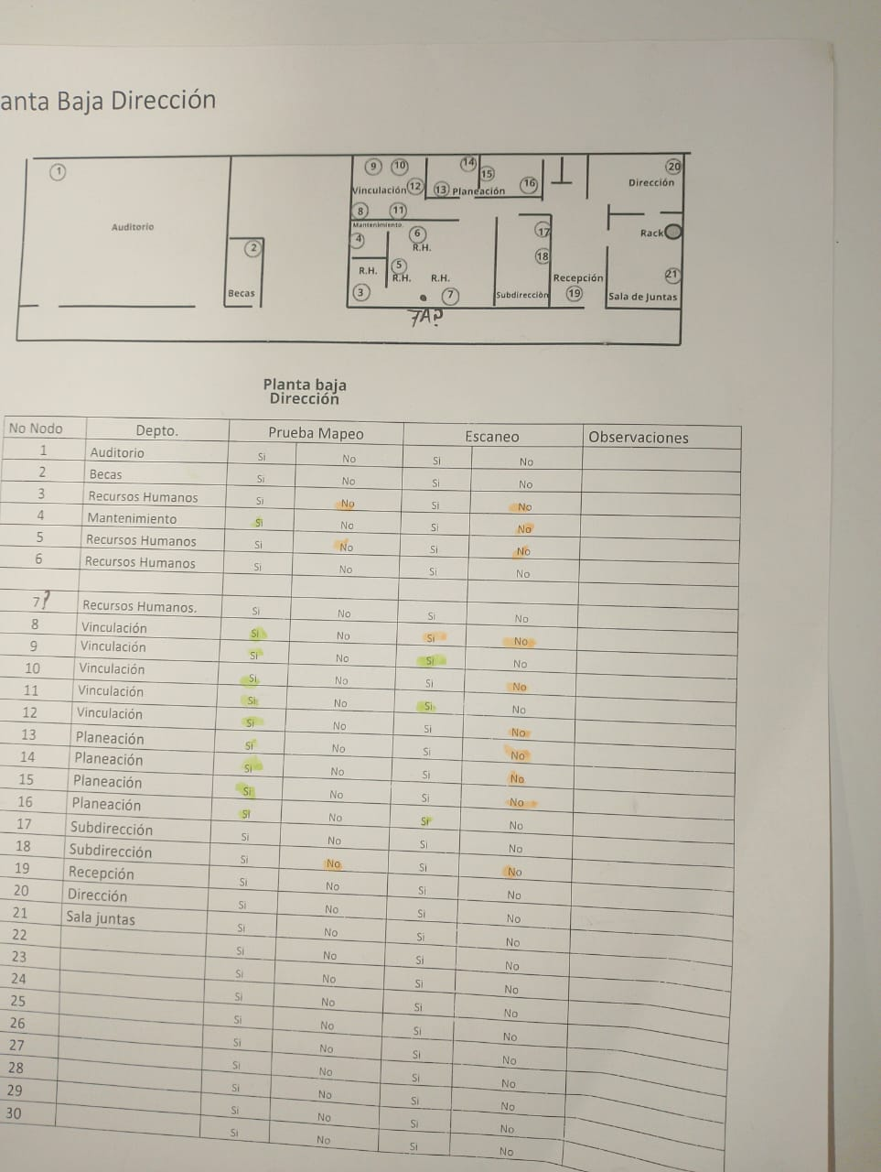
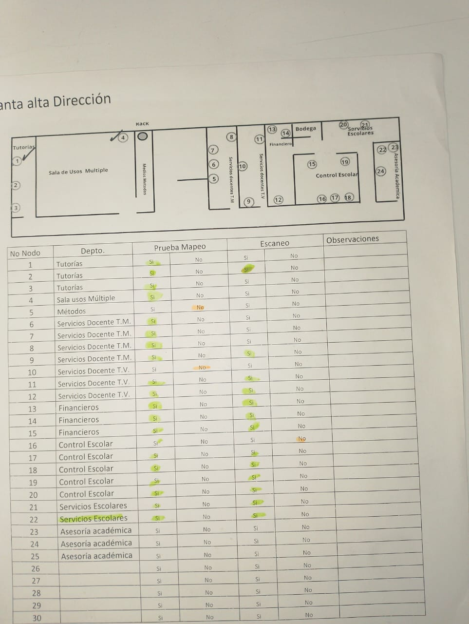
Resultados de pruebas

Slide 5
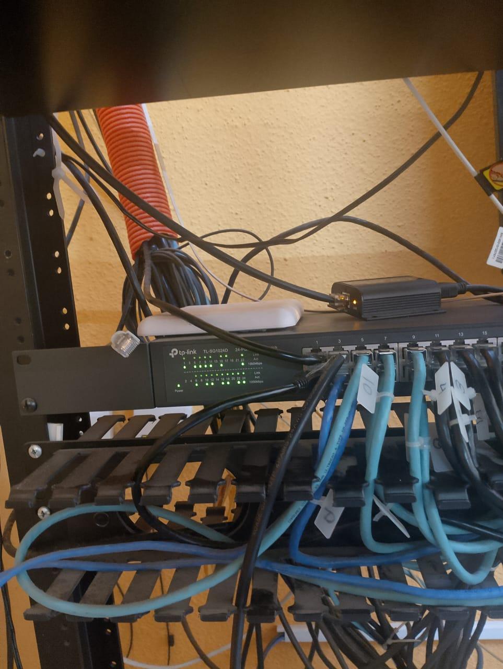
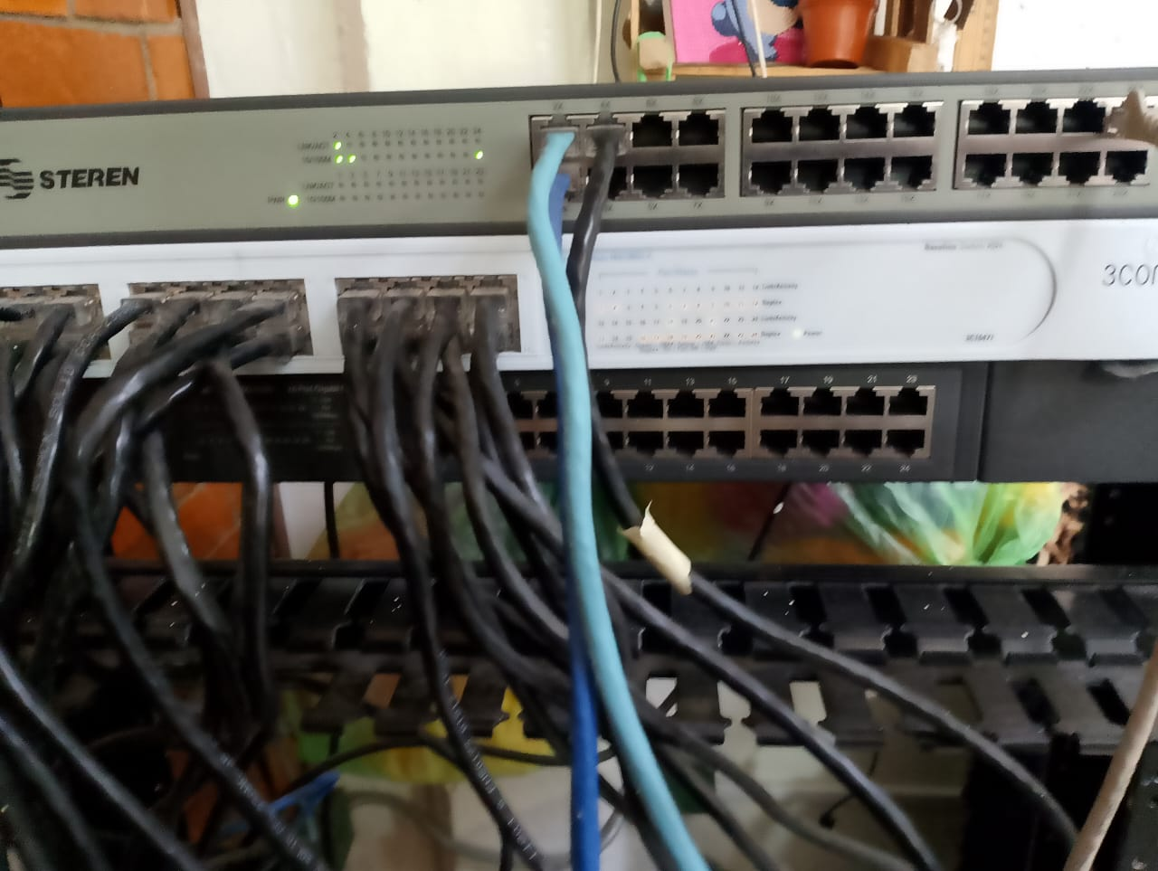
Etiquetado parcial

Slide 6
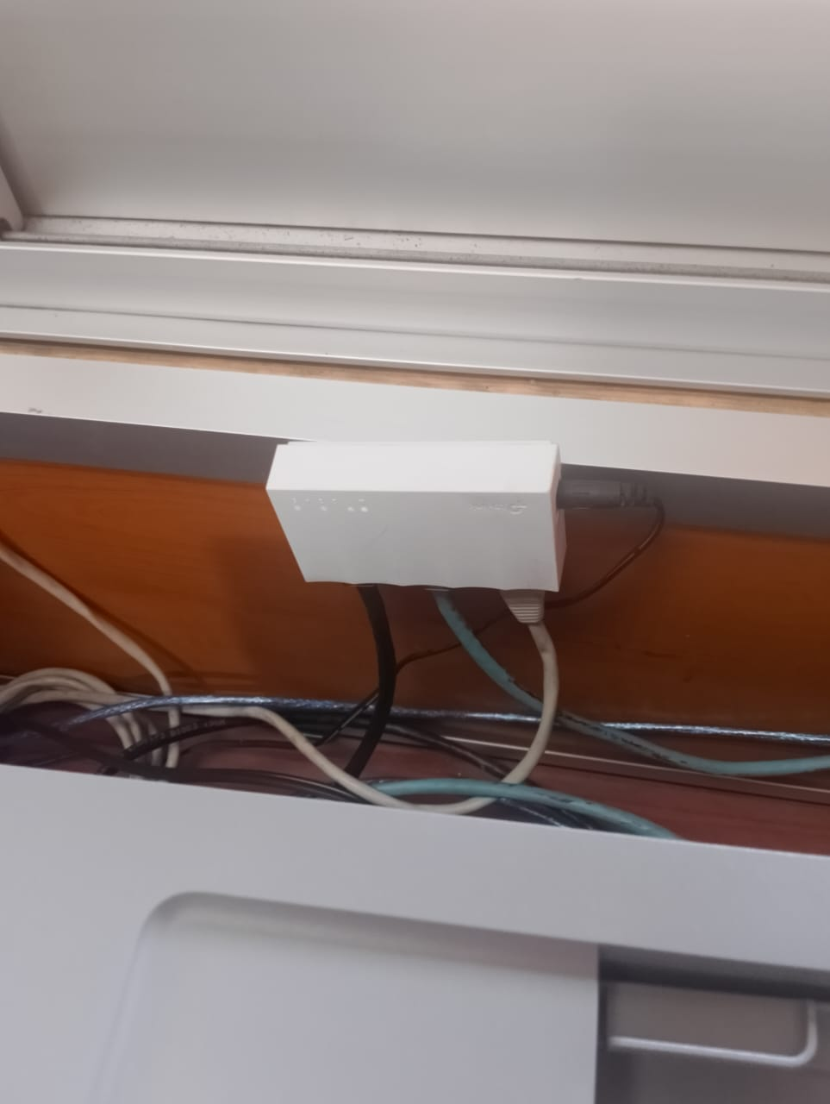
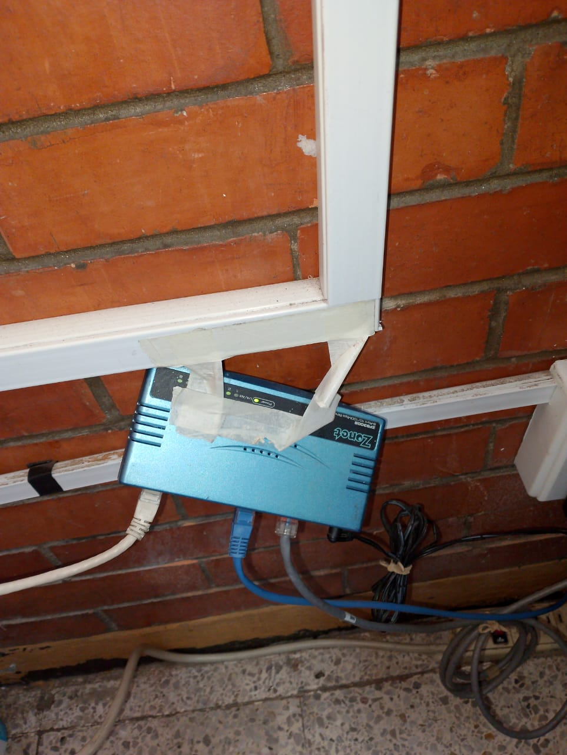
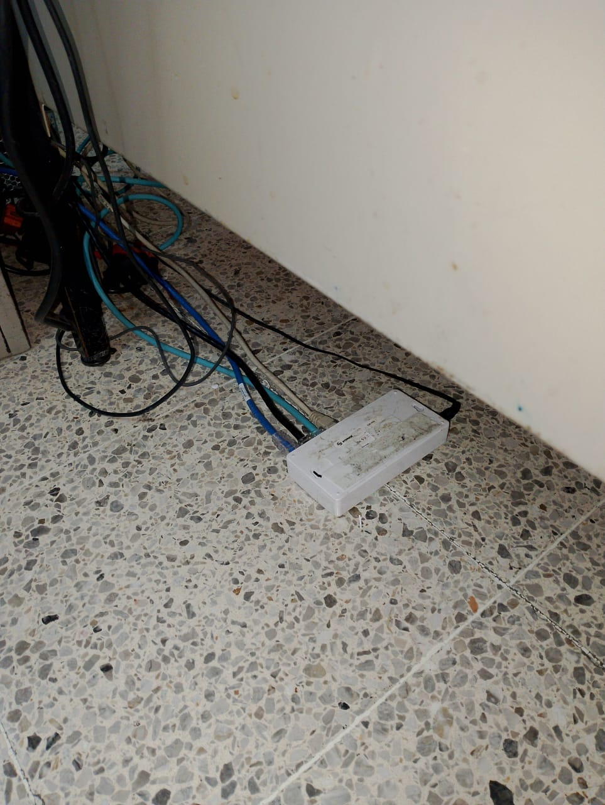
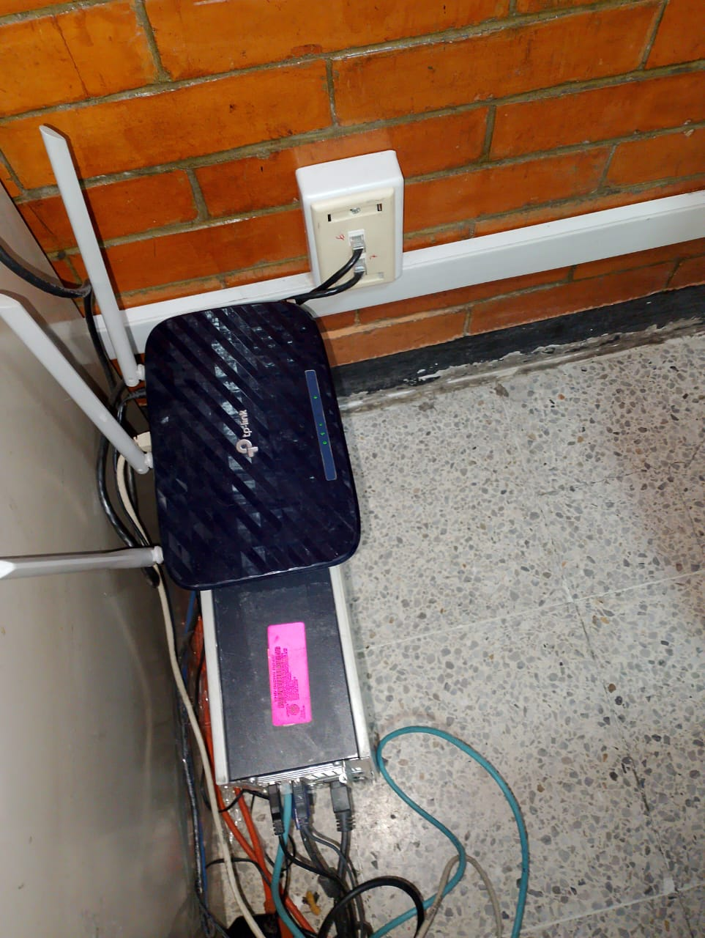
Inventario
Planta alta salidas disponibles 23
Por necesidades 8 salidas ( impresoras Wi-Fi, usuario)

Slide 7

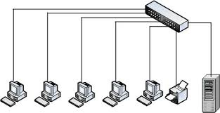
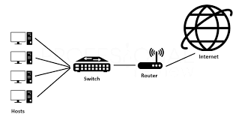
Arquitectura de la red
Red Plana
Sw Métodos
Sw Sala Juntas

Slide 8
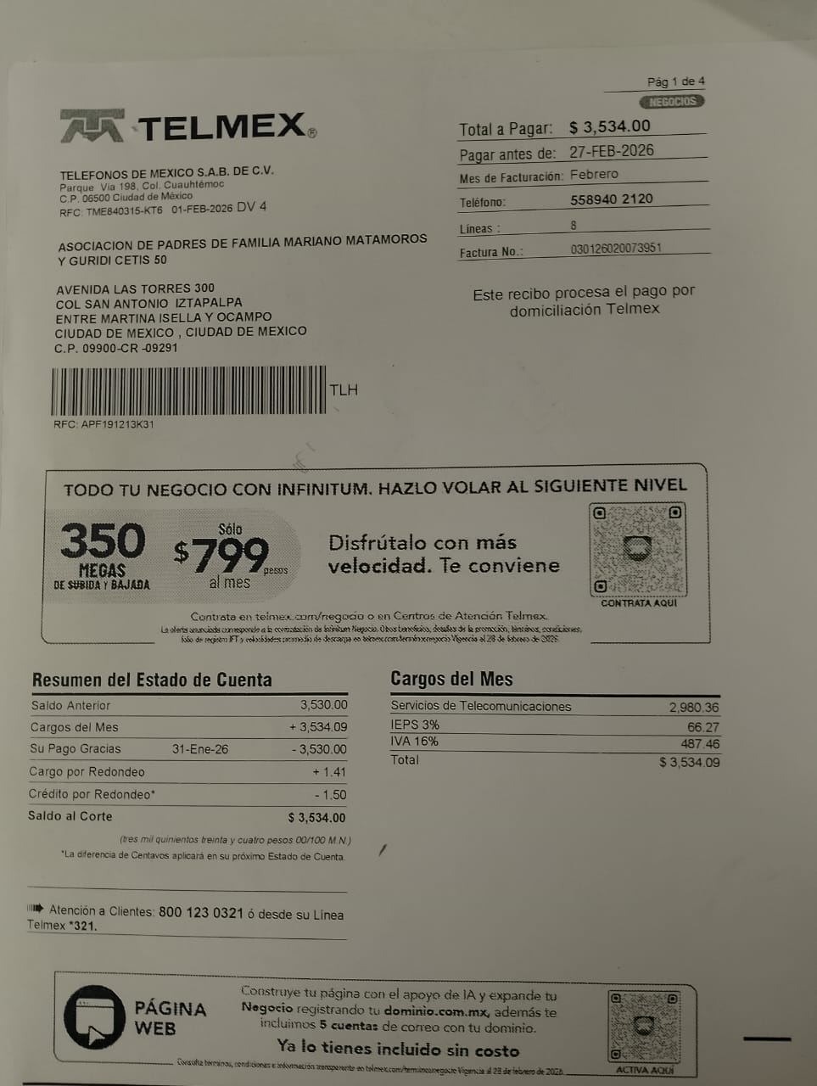
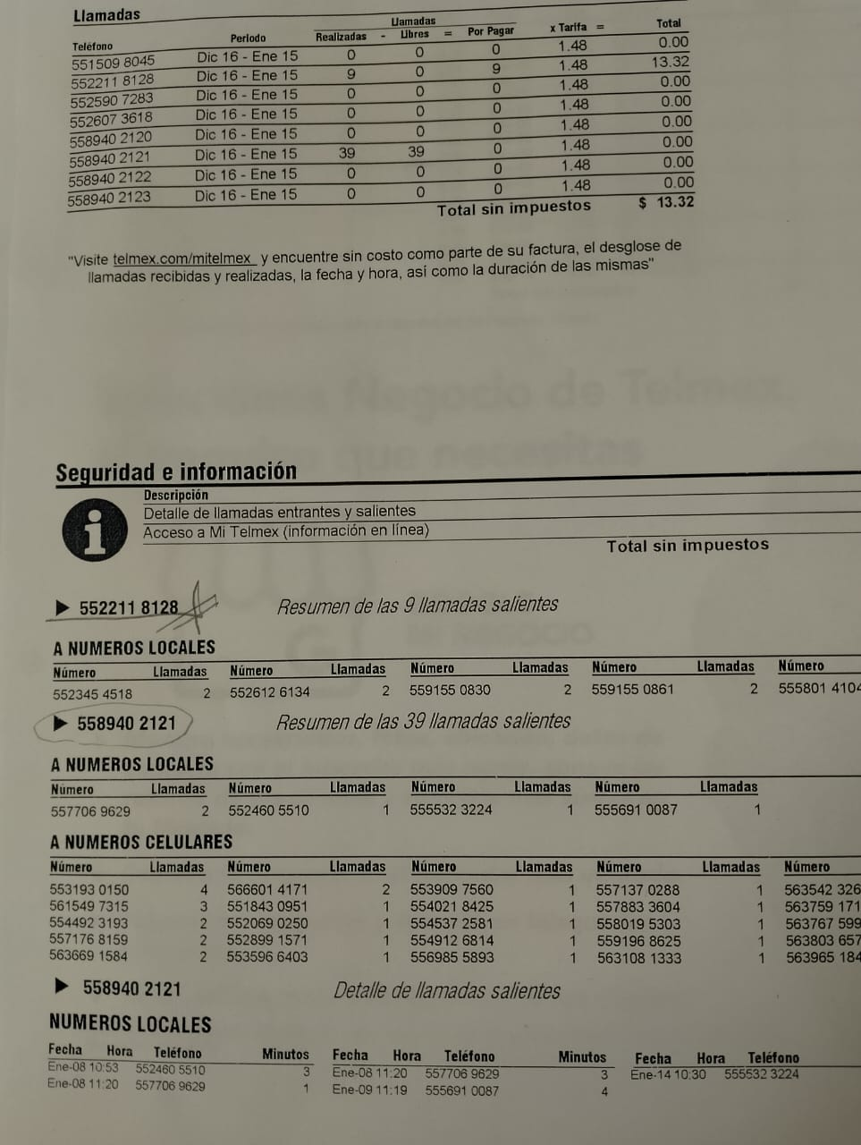
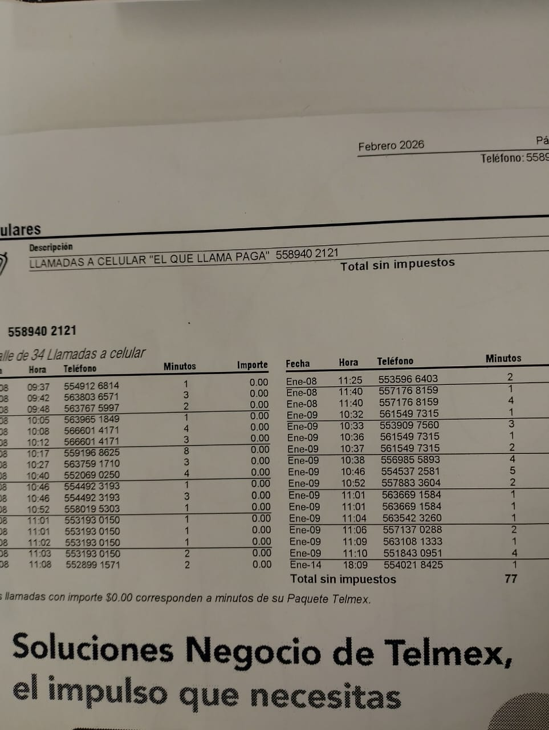
Servicios contratados

Slide 9


Líneas telefónicas
5522118128
5589402121
2 llamdas
30 llamadas a celulares y locales

Slide 10
Mejoras de la red
Independizar el servicio de la planta alta ( servicio en usos múltiple)
Colocar salidas adicionales en los departamentos
Colocar Salidas en Pachs Panel y etiquetar y rematar baja nomas.
Hacer una red por cada Departamento VLANs.
Condicionar los puertos por ancho de banda.

